Slide 1



Slide 2
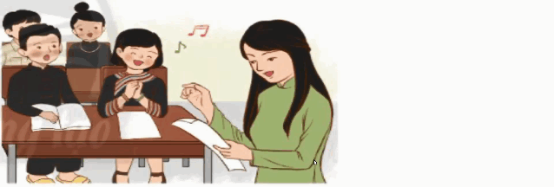
Hát lại bài hát Những bông hoa những bài ca để khởi động. Sau đó giới thiệu bài

Slide 3
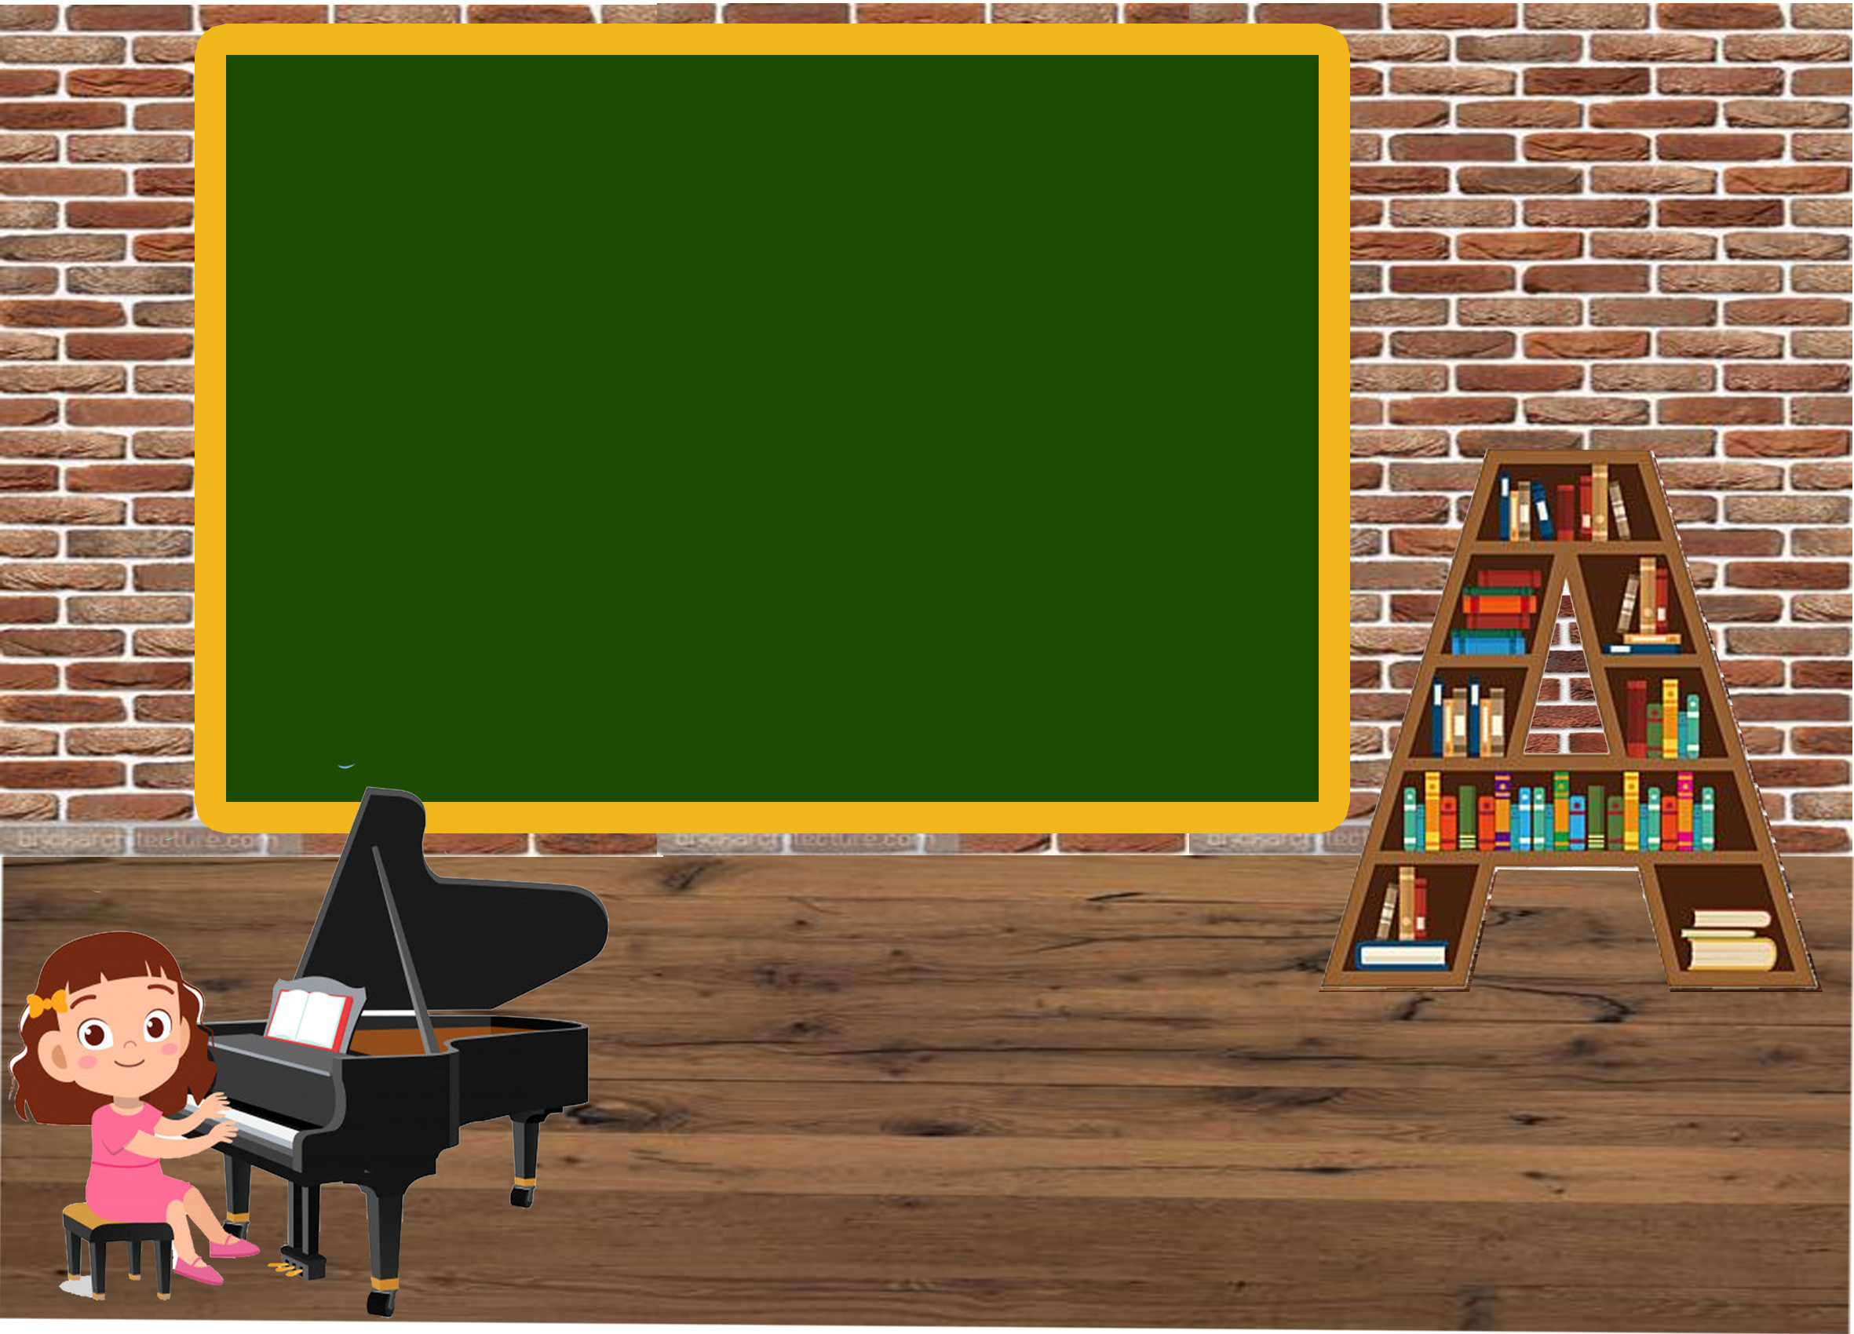
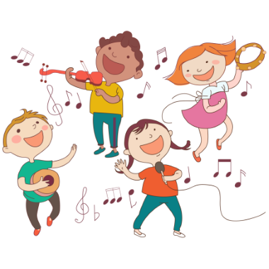

ÂM NHẠC LỚP 5
TIẾT 11
+ TẬP ĐỌC NHẠC:TĐN SỐ 3
+ NGHE NHẠC
Nhớ ơn thầy cô

Slide 4
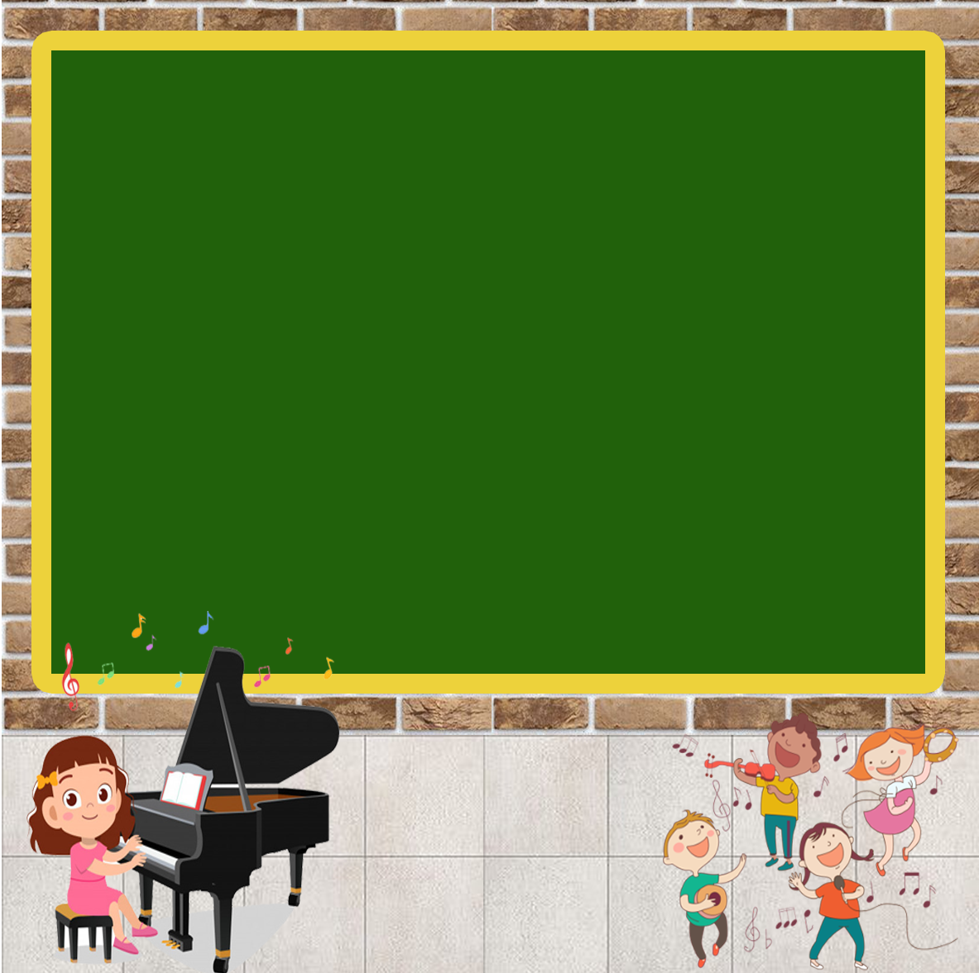
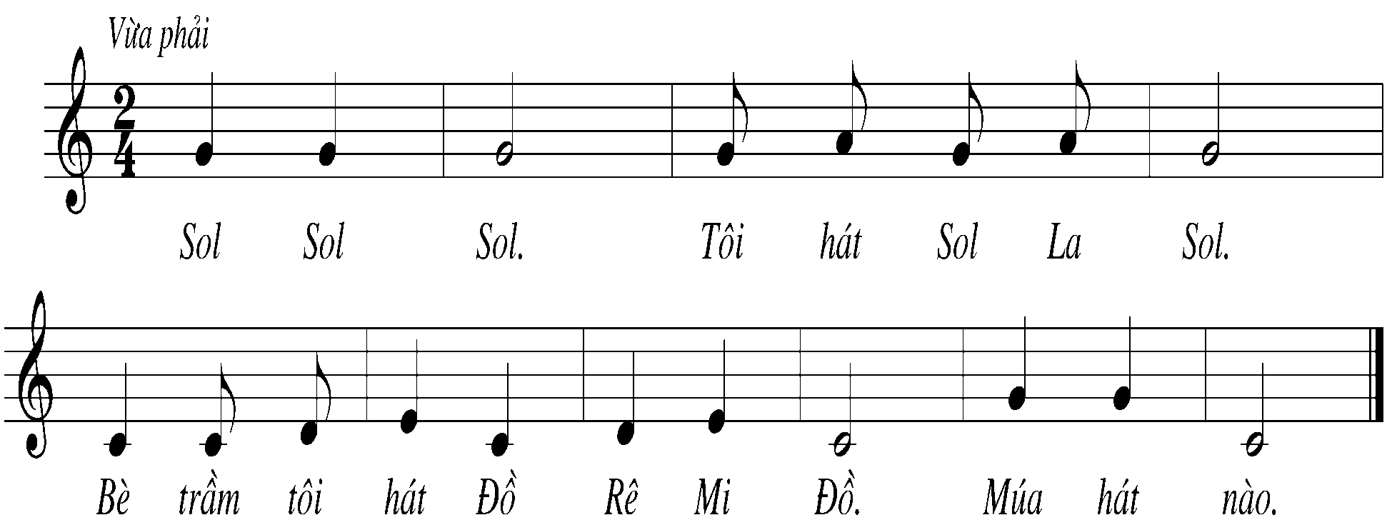

NỘI DUNG 1: TĐN số 3
HĐ TÌM HIỂU-KHÁM PHÁ
- Giới thiệu bài TĐN
Câu 1
Câu 2

Slide 5
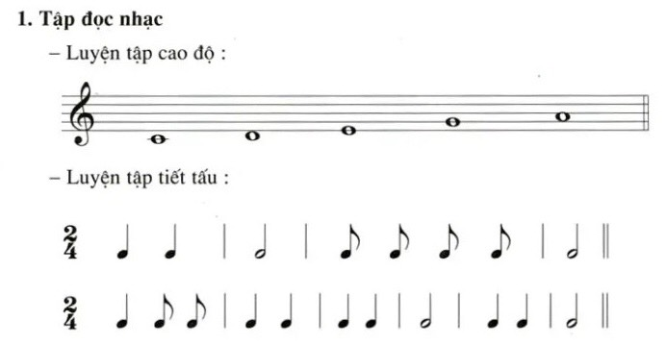
Luyện cao độ-tiết tấu

Slide 6

Hỏi hình nốt, tên nốt nhạc nào?

Slide 7
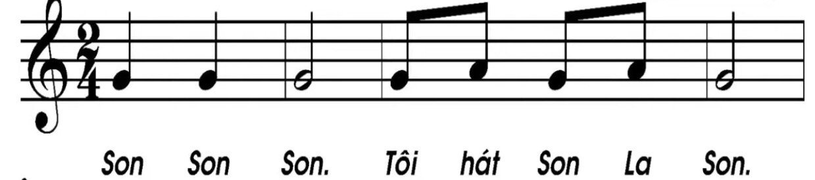
Dạy câu 1
HĐ: LUYỆN TẬP-THỰC HÀNH

Slide 8
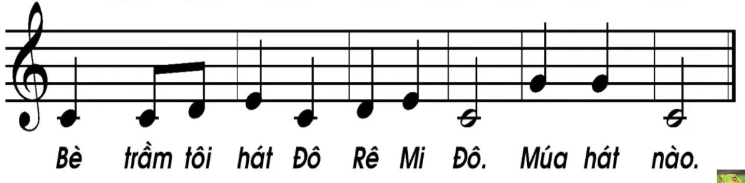
Dạy câu 2

Slide 9
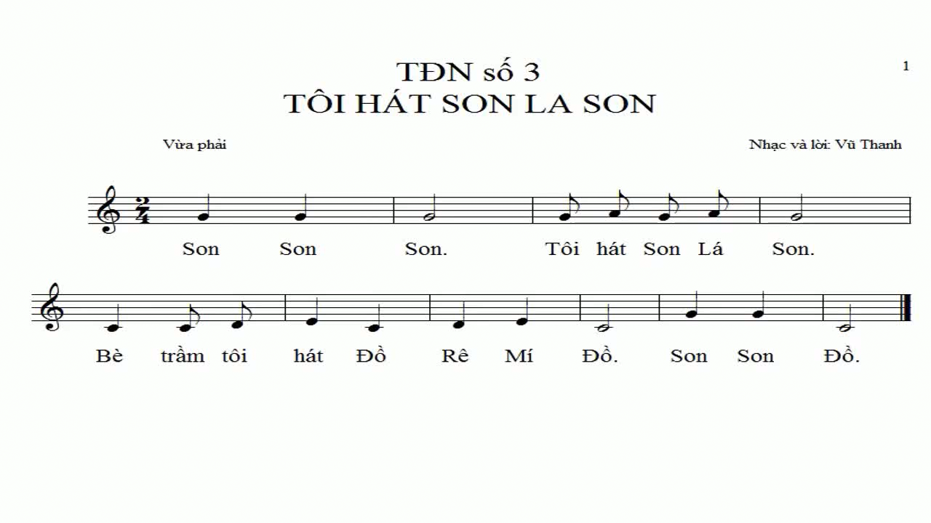
HS nhẩm cả bài 1 lần sau đó đọc vài lần cho đúng cao độ, tiết tấu, sắc thái, sửa sai.

Slide 10
chia lớp thành 2 tổ:
Tổ 1: Đọc nhạc
Tổ 2: nghép lời (ngược lại)

Slide 11

HĐ: VẬN DỤNG-SÁNG TẠO
Đọc nhạc, ghép lời gõ đệm theo phách

Slide 12
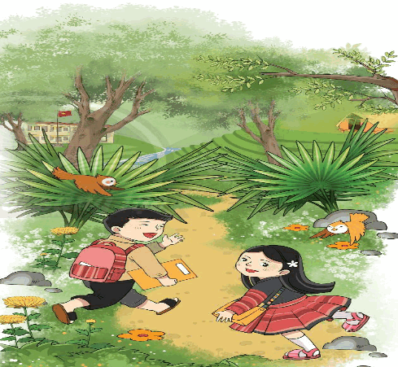

NỘI DUNG 2 NGHE NHẠC: HĐ TÌM HIỂU-KHÁM PHÁ
ĐI HỌC
Nhạc : Bùi Đình Thảo
Lời: Minh Châu- Bùi Đình Thảo
“Đi học” là một bài hát đã ghi lại cảm xúc hồi hộp lần đầu tiên đến trưởng, bài hát có âm hưởng dân ca miền núi phía bắc, với giai điệu rất đẹp và sinh động.
Nhạc sĩ Bùi Đình Thảo sinh ngày 4 tháng 2 năm 1931, quê ở Đồng Văn, Duy Tiên, Hà Nam

Slide 13
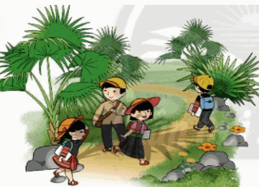
Nghe nhạc lần 1, sau đó hỏi câu hỏi trao đổi về bài hát
Câu 1: Hỏi cảm nhận về bài hát?
Câu 2: Nói về những hình ảnh đẹp, xúc động trong bài hát
Câu 3: Diễn tả một nét nhạc bằng nguyên âm La

Slide 14
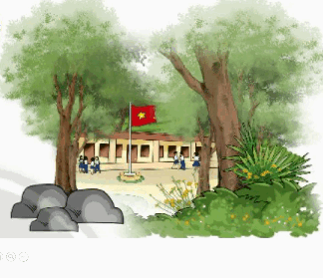
Nghe lần 2 kết hợp vận động trái phải theo nhịp bài hát

Slide 15
Giáo dục-củng cố-dặn dò

Slide 16


